Slide 1
第5章 计算机硬件组成
内容提要
掌握计算机三大组成部分及各自的功能和结构
理解主存寻址及分类
理解常用的输入输出设备的原理
理解子系统互联及外设寻址
理解程序执行过程及机器周期
理解不同的输入输出管理方法
了解两种计算机体系架构

Slide 2
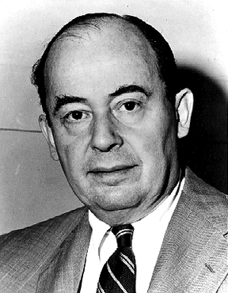
冯·诺依曼体系结构
体系结构指的是,构成系统主要部件的总体布局、部件的主要性能以及这些部件之间的连接方式。 冯·诺依曼体系结构的要点： 计算机由运算器、控制器、存储器、输入设备和输出设备5大部分组成。

Slide 3
控制器和运算器是其核心，称为CPU
按存储程序原理进行工作
数据和程序以二进制代码形式不加区别地存放在存储器中，存放的位置由地址确定
控制器是根据存放在存储器中的指令序列（程序）进行工作，并由一个程序计数器控制指令的执行。

Slide 4
计算机硬件系统的组成
中央处理器(CPU)
主存储器(MEMORY)
输入输出子系统(I/O)

Slide 5
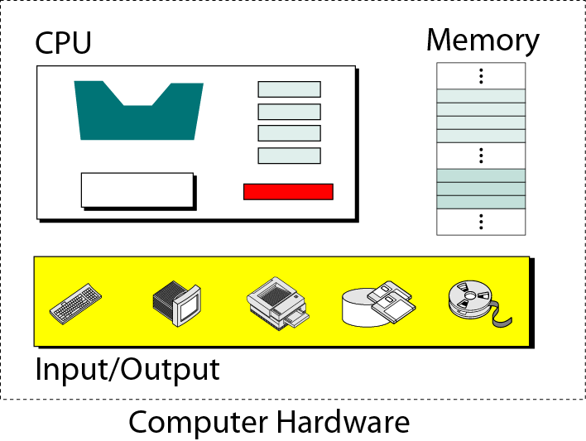
Figure 5-1
Computer hardware (subsystems)

Slide 6
5.1中央处理器、中央处理部件(CPU)
算逻运算单元（ALU）
算术运算
逻辑运算
寄存器组（Register）
DR/AR
IR
PC
控制器、控制单元(CU)
产生控制信息，通过总线链接被控制部件，实施控制，通常采用电平信号来表示0/1.

Slide 7
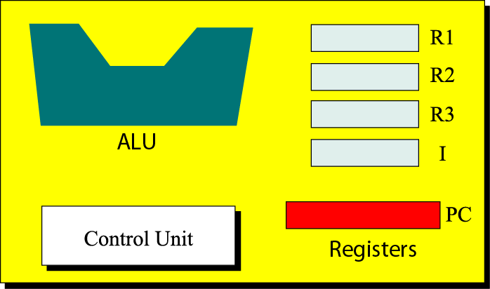
Figure 5-2
CPU

Slide 8
5.2主存储器
存储器：
存储信息（程序和数据）的设备。
逻辑概念上，存储单元的集合，存储单元又称为机器字（word）;1word=8/16/32/64…bits。
1Word = 1/2/4/8…Byte
容量单位
bit(位，比特) Byte（字节） Word（字） DW(双字)
1Byte=8bits
KB,MB,GB,TB,PB,EB
1EB=1024PB=1024TB=1024GB=1024MB=1024KB 2^10

Slide 9
Table 5.1 Memory units
Unit ------------
kilobyte
megabyte
gigabyte
terabyte
petabyte
exabyte
Exact Number of bytes ------------------------
2¹⁰ bytes
2²⁰ bytes
2³⁰ bytes
2⁴⁰ bytes
2⁵⁰ bytes
2⁶⁰ bytes
Approximation ------------
10³ bytes
10⁶ bytes
10⁹ bytes
10¹² bytes
10¹⁵ bytes
10¹⁸ bytes

Slide 10
计算机中的逻辑存储空间
所有的存储单元都按顺序排列，每个单元都有一个编号，单元的编号称为“单元地址”。地址编号也用二进制数，通过地址编号寻找在存储器中的数据单元称为“寻址”。显然存储器地址的范围多少决定了二进制数的位数，如果存储器有1024个（1KB）单元，那么它的地址编码为0～1023，对应的二进制数是0000000000～1111111111，需要用10位二进制来表示，也就是需要10根地址线，或者说，10位地址码可寻址1KB的存储空间。存储器中所有存储单元的总和称为这个存储器的存储容量，存储容量的单位是KB、MB、GB。。

Slide 11
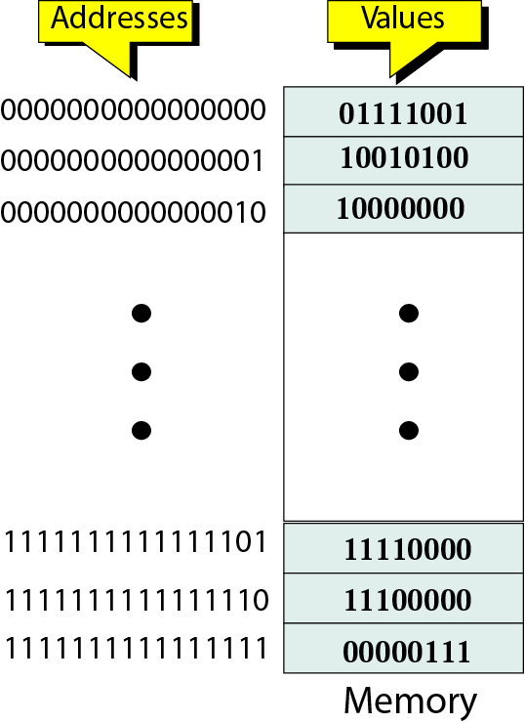
Figure 5-3
Main memory

Slide 12
主存地址空间
地址位模式的确定
N = log2(M) M:存储容量 N:地址位数
主存地址：非负的二进制整数表示
N位全0——N位全1
几个概念
存储单元，地址，地址空间，
存储容量

Slide 13
Example 1
A computer has 32 MB (megabytes) of memory. How many bits are needed to address any single byte in memory?
Solution
The memory address space is 32 MB, or 2²⁵ (2⁵ x 2²⁰). This means you need log₂ 2²⁵ or 25 bits, to address each byte.

Slide 14
Example 2
A computer has 128 MB of memory. Each word in this computer is 8 bytes. How many bits are needed to address any single word in memory?
Solution
The memory address space is 128 MB, which means 2²⁷. However, each word is 8 (2³) bytes, which means that you have 2²⁴ words. This means you need log₂ 2²⁴ or 24 bits, to address each word.

Slide 15
主存储器类型
主存储器又称为内存储器或内存，是指能够通过指令中的地址直接访问的存储器，它被用来存储正在被CPU使用的程序和数据。
随机存储器（RAM）
动态RAM（DRAM）
静态RAM（SRAM）
只读存储器（ROM）
掩模只读存储器MOS
可编程只读存储器(PROM)
可删除编程只读存储器(EPROM)
电可删除编程存储器(EEPROM)
闪存(flashRAM,Flash)nandflash norflash

Slide 16
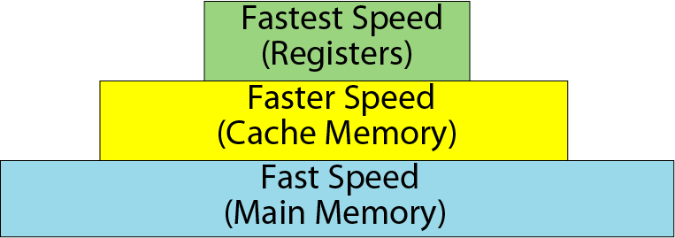
Figure 5-4
Memory hierarchy

Slide 17
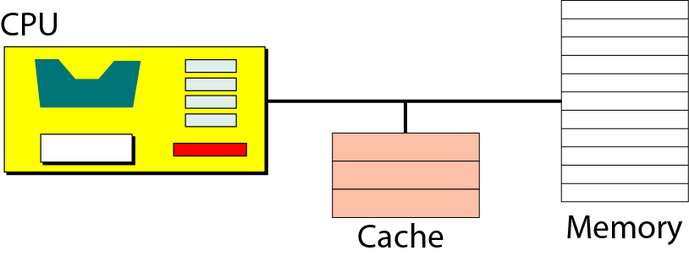
Figure 5-5
Cache

Slide 18
11.23课程从此处开始

Slide 19
5.3输入输出设备
非存储设备(Nonstorage Device)
键盘，显示器
打印机
存储设备(Storage Device)
磁介质存储设备(Magnetic storage device)
光存储设备(optical storage device)

Slide 20
磁介质存储设备
由一个个的“磁化元”组成，可简单理解为有磁性的存储1，无磁性的存储0，两种状态和加电与否无关，因此具有“非易失性”
分类：
软盘 已被U盘替代
硬盘 DMA存储设备
磁带 顺序存储设备
提问：
磁盘的工作原理？磁盘记录表面的结构是什么样的？

Slide 21
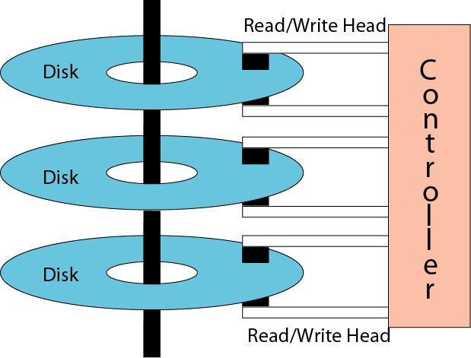
磁盘的物理结构

Slide 22
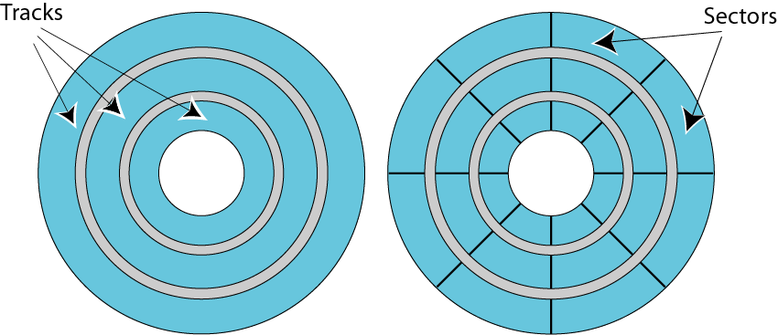
磁盘的表面结构
表面结构： 磁道 扇区

Slide 23
磁盘性能指标
角速度（转速），寻道时间，数据传送时间
平均等待时间 T = 1/n T/2
寻道时间 磁头移动速度v t = r/2 /v
数据传送时间

Slide 24
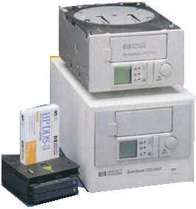
磁带
特点：低速 顺序存储设备 廉价
用途：通常作为企业级服务器的性价比高的备份介质
磁带机
磁带机是最古老的一种存储器，如右图所示。
问题：谁能说说磁带的工作原理和表面结构？

Slide 25
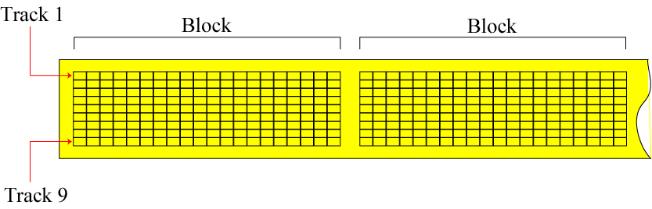
磁带的表面结构
表面结构：
9磁道（8磁道存储数据，1磁道校验）
块存储设备

Slide 26
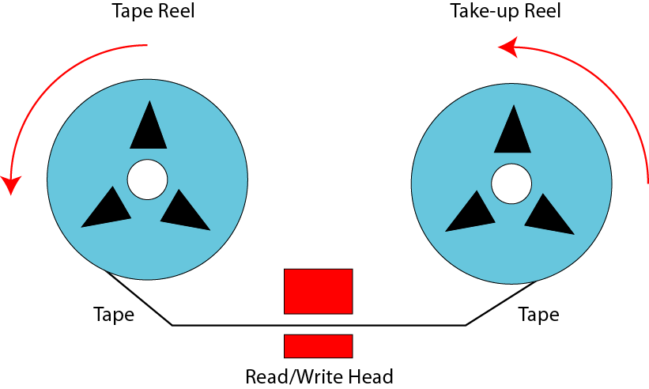
磁带的机械结构

Slide 27
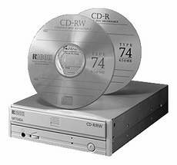
光盘（Optical Disk）是利用激光进行读写信息的圆盘。光盘存储器系统是由光盘片、光盘驱动器和光盘控制适配器组成
光盘及光盘驱动器

Slide 28
光存储设备
采用激光技术来存储和读取数据的设备
分类 CD DVD
CD-ROM DVD-ROM
CD-R DVD-R
CD_RW DVD-RW
CD介绍
工作原理
数据格式
速度 N倍速 N*1X
1X = 150KB/s

Slide 29
CD-ROM 速度
Speed
------------
1x
2x
4x
6x
8x
12x
16x
24x
32x
40x
Data Rate ------------------------
153,600 bytes per second
307,200 bytes per second
614,400 bytes per second
921,600 bytes per second
1,228,800 bytes per second
1,843,200 bytes per second
2,457,600 bytes per second
3,688,400 bytes per second 4,915,200 bytes per second
6,144,000 bytes per second
Approximation ------------
150 KB/s
300 KB/s
600 KB/s
900 KB/s
1.2 MB/s
1.8 MB/s
2.4 MB/s
3.6 MB/s
4.8 MB/s
6 MB/s

Slide 30
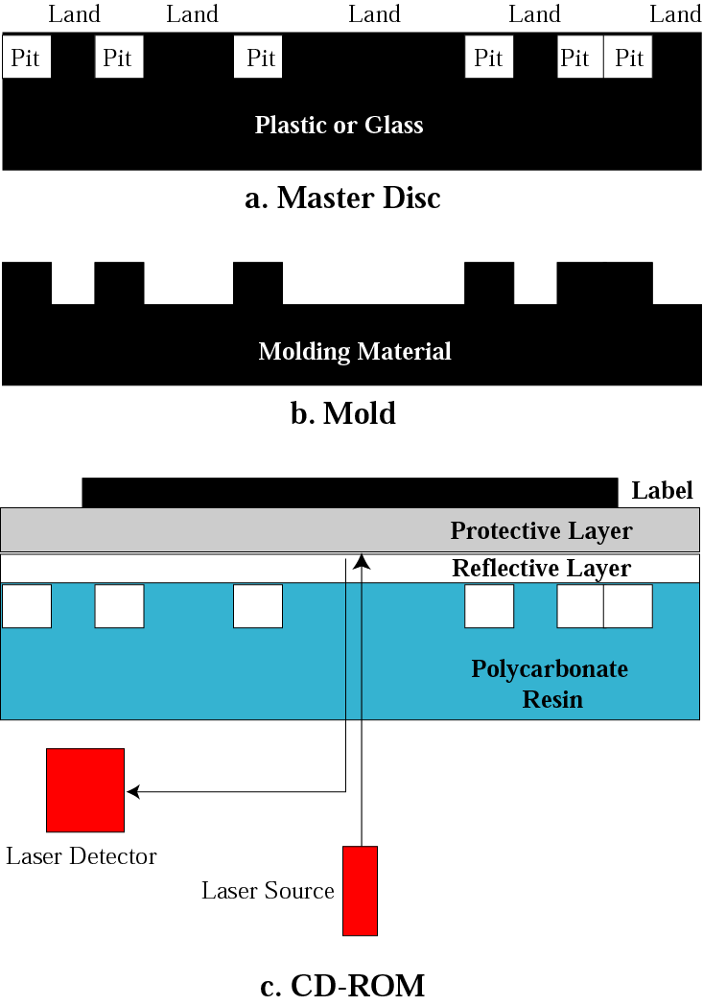
CD-ROM的工作原理和制造

Slide 31
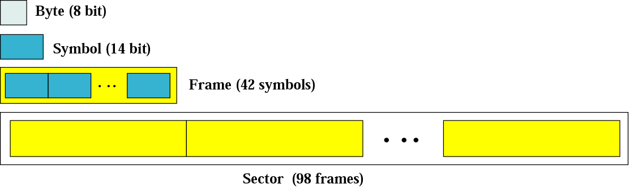
CD-ROM 存储格式
1扇区 = 98帧 1帧= 42字符 1字符= 14bit 非8bit

Slide 32
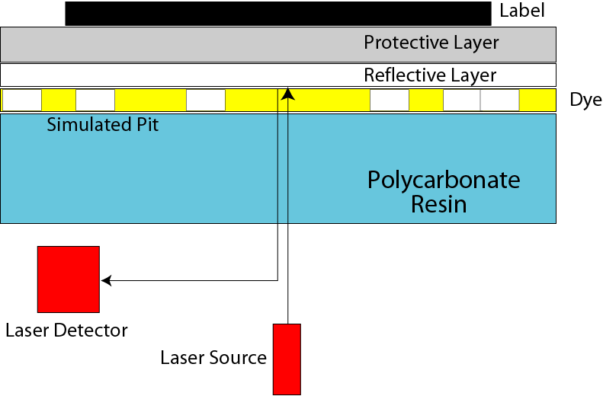
CD-R的制造和原理

Slide 33
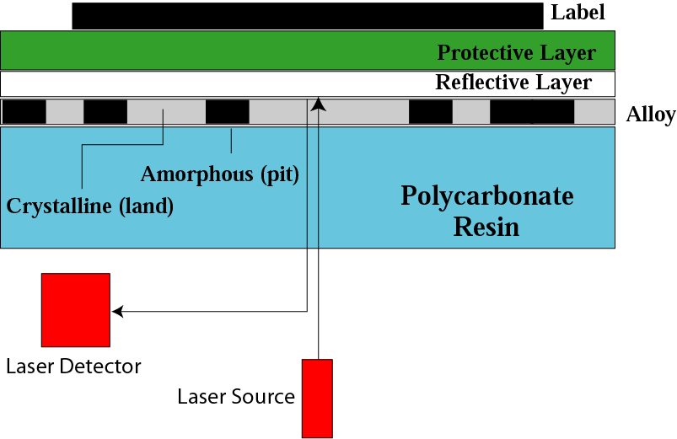
CD-RW的制作和原理

Slide 34
5.4 子系统互联
通过总线(Bus)（也即是数据通路）来实现互联。
CPU和MEMORY之间连接采用的系统总线
数据总线(DB)：数据总线是传送数据和指令代码的信号线，它是双向总线。
地址总线(AB)：地址总线是传送CPU所要访问的存储单元或输入输出接口地址的信号线，它是单向总线。
控制总线(CB)：控制总线是管理总线上活动的信号线。控制总线中的信号是用来实现CPU对外部部件的控制、状态等信息的传送以及中断信号的传送等。

Slide 35
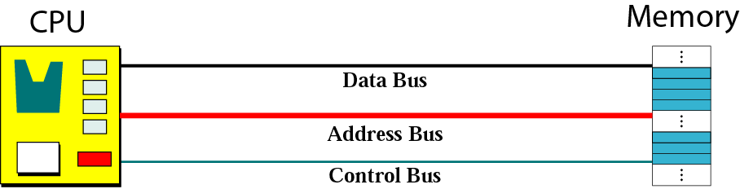
Connecting CPU and memory using three buses

Slide 36
连接外设
外设机电设备，速度慢；CPU和Memory，电子设备，速度快；速度存在1个或几个数量级的差别。
解决方法：外设控制器（外设接口）Control
常见的接口：
SCSI 1984 Macintosh计算机 8/16/32
1394(PC) Apple Firewire Sony ilink 串行总线
USB 4根线 串行总线

Slide 37
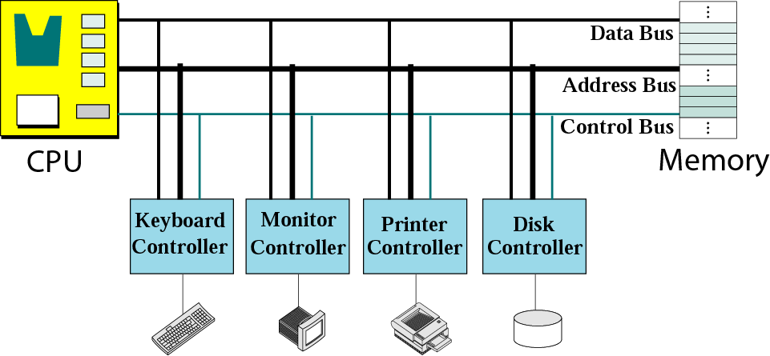
外设控制器连接总线

Slide 38
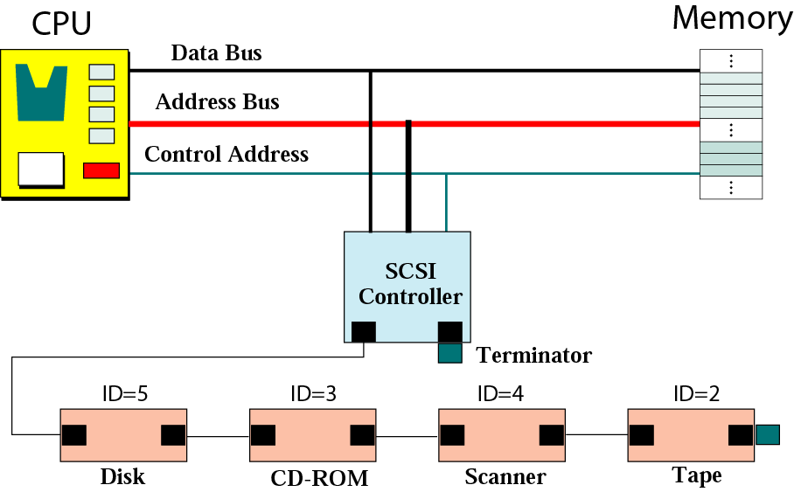
SCSI controller

Slide 39
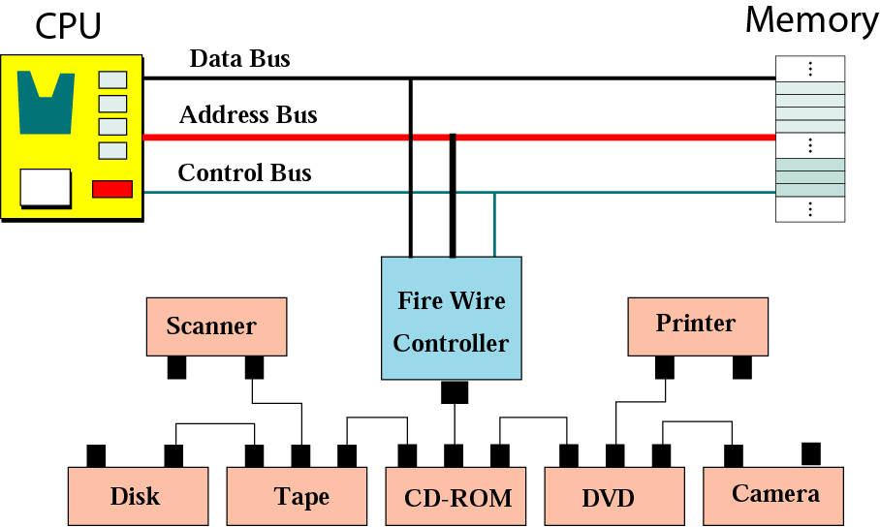
FireWire controller

Slide 40
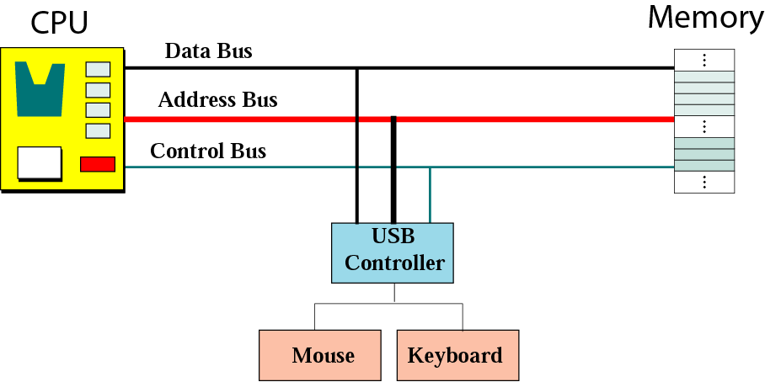
USB controller

Slide 41
外设寻址 （Addressing Input/Output Device）
外设寻址方式
独立寻址（Isolated I/O）
统一寻址（存储器映射寻址）
Memory-mapped I/O

Slide 42
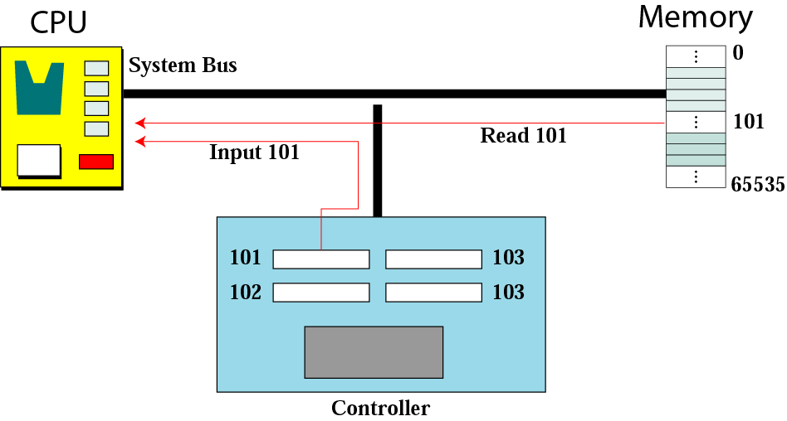
Isolated I/O addressing

Slide 43
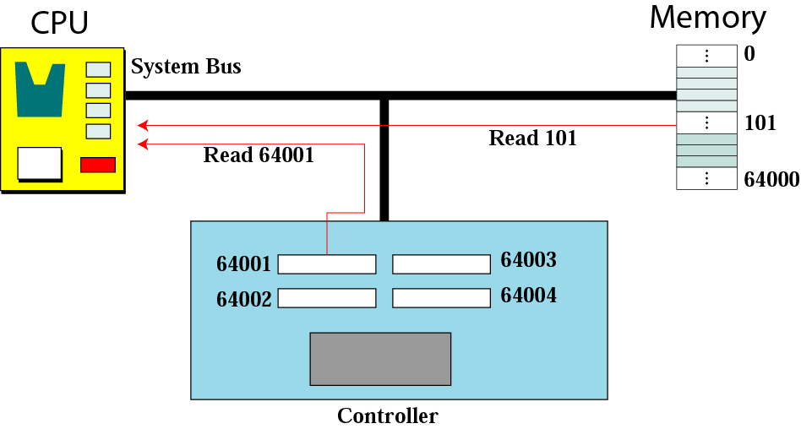
Memory-mapped I/O addressing

Slide 44
5.5程序执行
程序：指令序列
程序执行过程：
周而复始的取指令，指令译码，指令执行的过程。

Slide 45
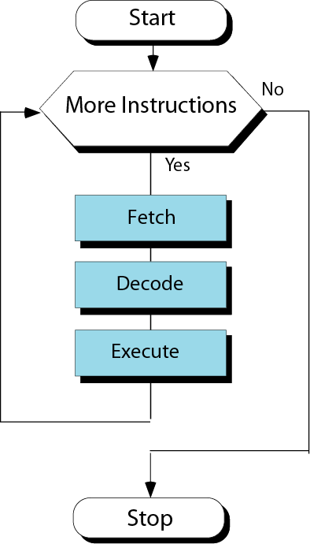
Steps of a cycle

Slide 46
5.5程序执行实例
假想机上两个整数相加的程序实例
+14 + (-10)?

Slide 47
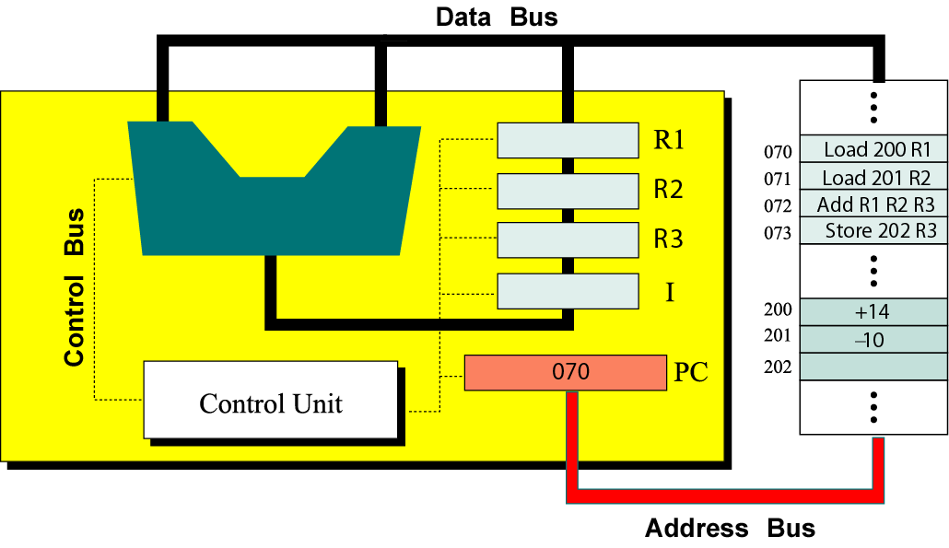
Contents of memory and register before execution

Slide 48
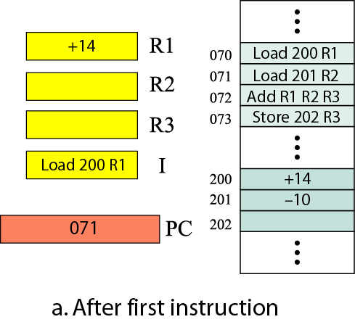
Contents of memory and
registers after each cycle

Slide 49
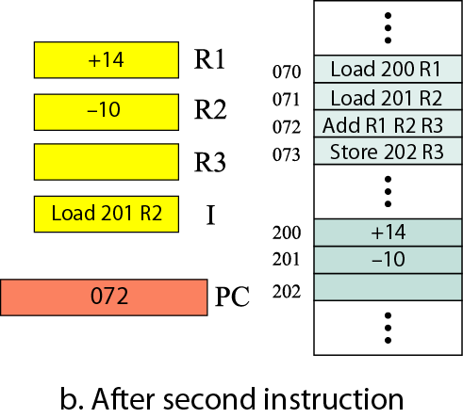
Contents of memory and
registers after each cycle

Slide 50
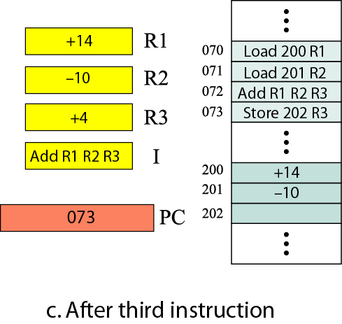
Contents of memory and
registers after each cycle

Slide 51
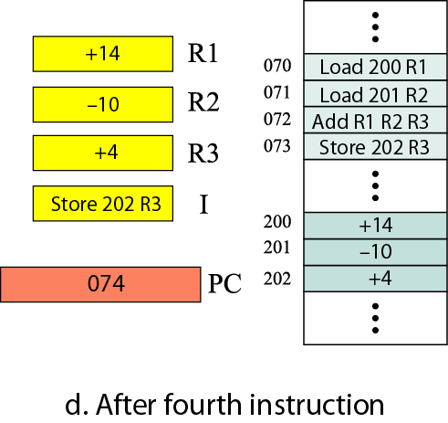
Contents of memory and registers after each cycle

Slide 52
5.5输入输出操作
程序执行过程中还牵涉到输入输出，由于外设的速度远远低于过CPU的处理速度，CPU通过访问外设控制器解决——关键怎么处理同步，以提高CPU的利用率
程序轮询
中断方式
DMA

Slide 53
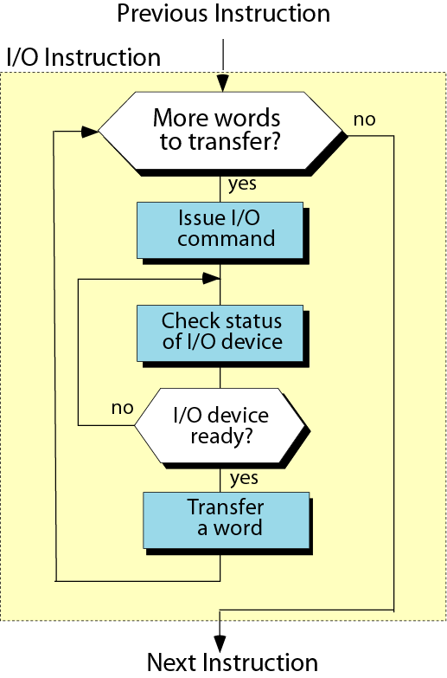
1.Programmed I/O

Slide 54
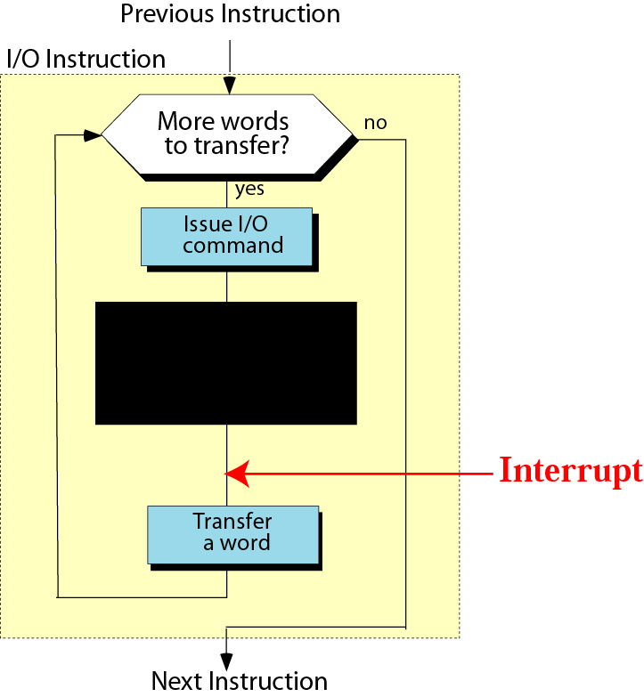
2.Interrupt-driven I/O

Slide 55
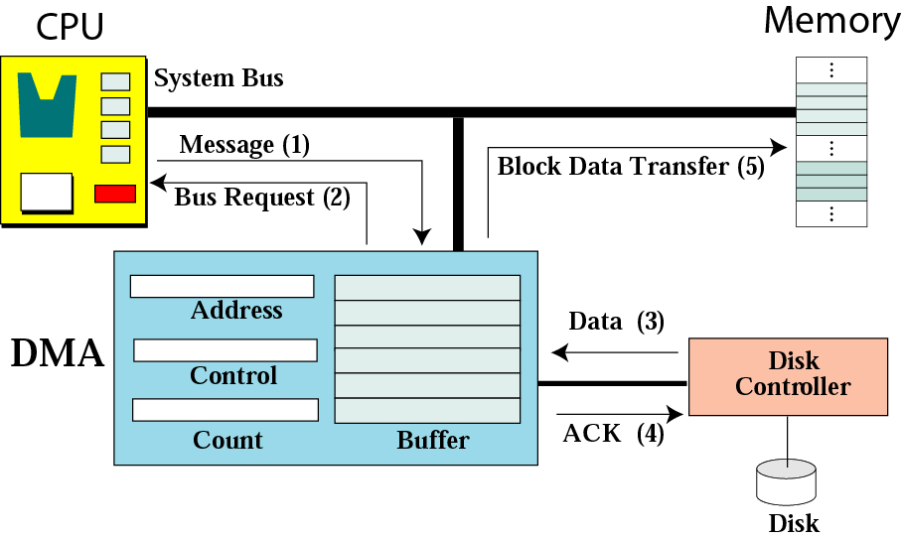
3.DMA connection to the general bus

Slide 56
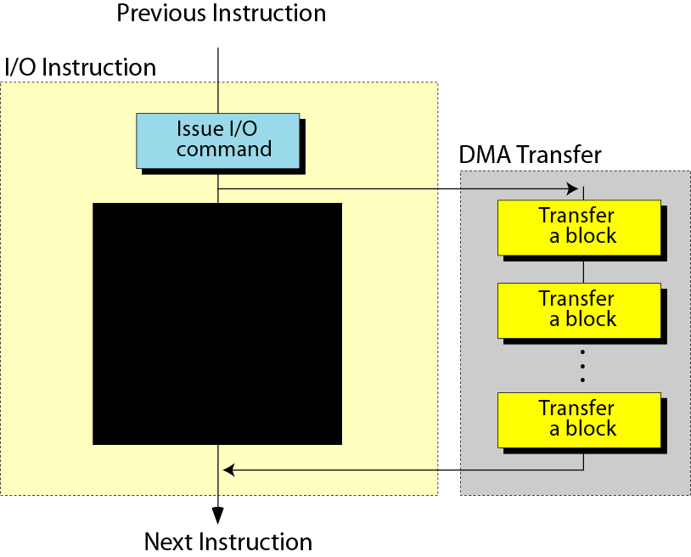
3.DMA input/output

Slide 57
5.6指令体系结构
CISC复杂指令集计算机
Intel X86
RISC精简指令集计算机
Apple PowerPC，ARM
优缺点简单说明

